Slide 1
Propuesta para Therac-25
Acosta Serret Carrillo Eduardo Sebastián 290248
Práctica #9
31 de agosto de 2021

Slide 2
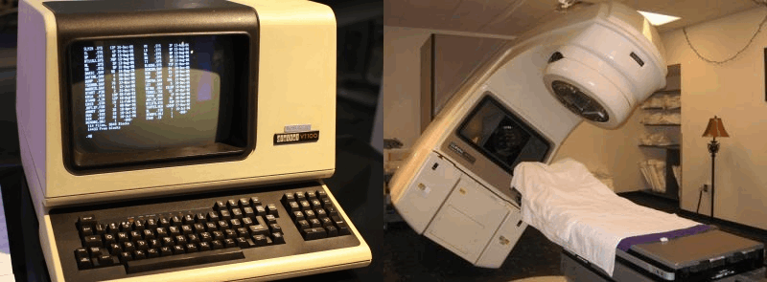
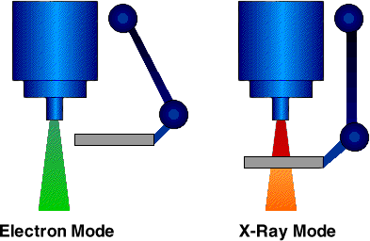
Descripción del sistema

Slide 3
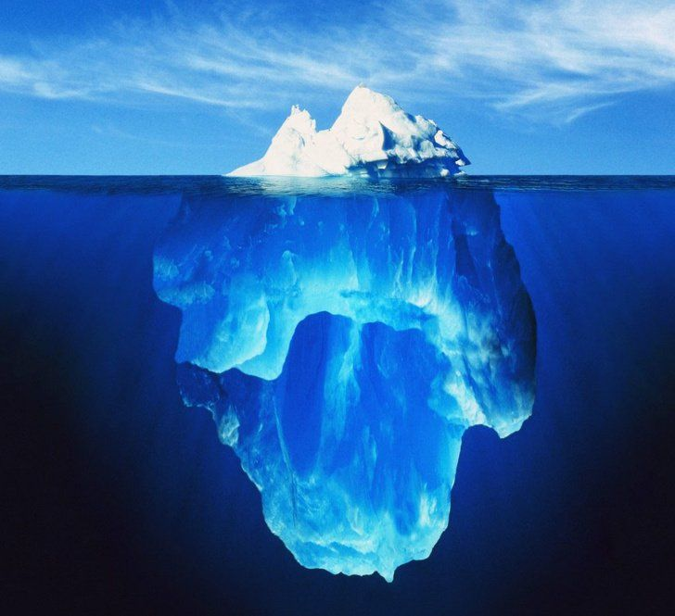
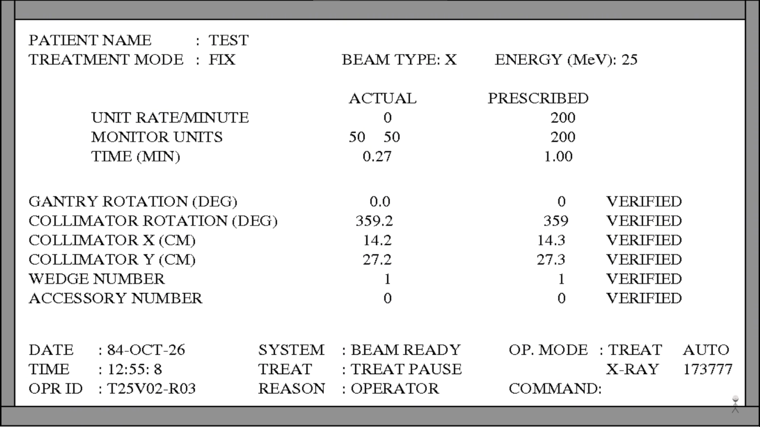
Descripción de la falla
Placa configurada a modo electrón
Rayo configurado a modo rayos x

Slide 4
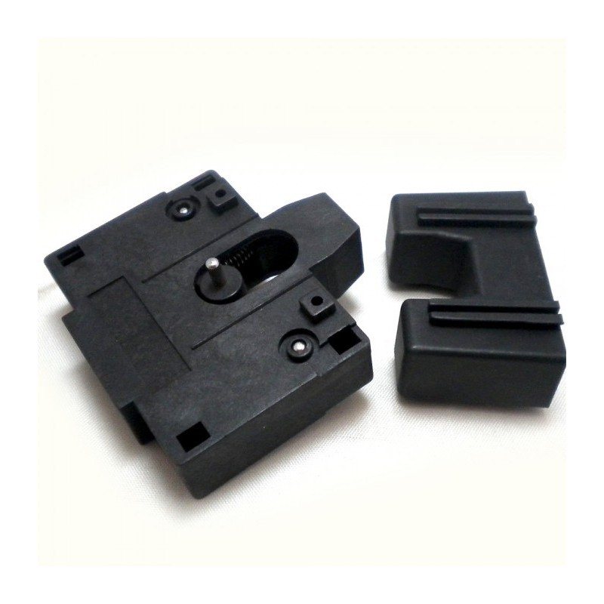

Descripción de la falla

Slide 5
Daños o pérdidas
6 casos entre junio de 1985 y Enero de 1987
4 muertes
1 paciente con discapacidad menor
1 demanda

Slide 6
Propuesta
Tener un mínimo de horas utilizados más alto
No quitar medidas de seguridad de hardware o software reemplazándolas con su contraparte
Asegurar el funcionamiento de audio y video para el monitoreo de pacientes
Tener un equipo de programadores (y testeadores) más amplio
Educar al equipo médico a asegurar el buen funcionamiento del sistema
Investigar casos en busca de patrones desde un principio y aceptar responsabilidad

